Slide 1

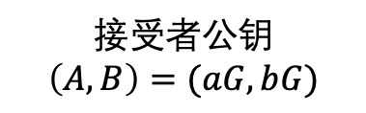

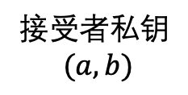



私密部分
公开部分
构造交易
发送者选择随机数
$$r$$
$$r$$
$$R=rG$$
交易公钥 R
交易输出
输出金额
接受者私钥
$(a, b)$
接受者公钥
$$\left(A, B\right)=(aG,bG)$$
$$\left(A, B\right)$$
$$P=ℋ_{s}\left(rA\right)G+B$$
目标地址 P

